Slide 1
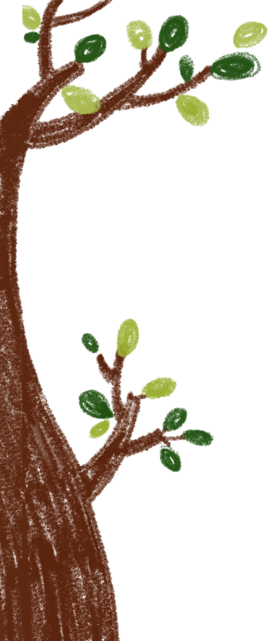
Kể chuyện đã nghe, đã đọc
Trang 116

Slide 2
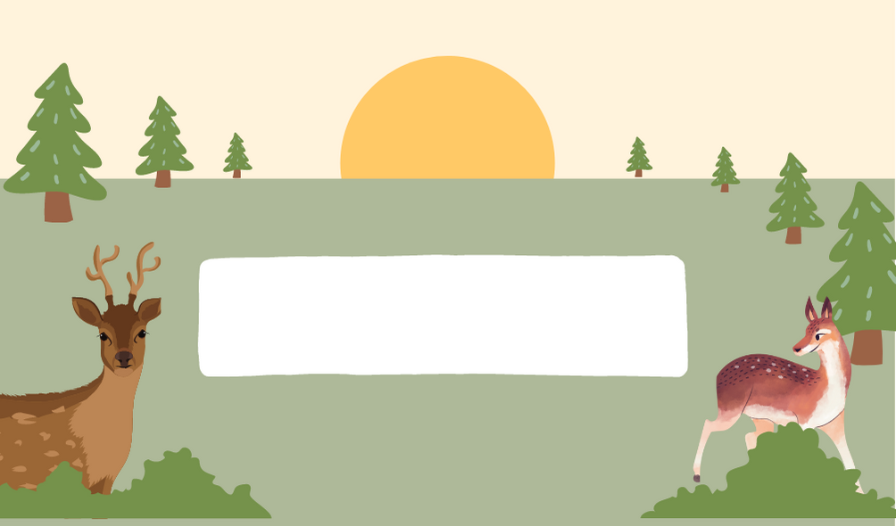
Đề bài
Hãy kể lại một câu chuyện em đã nghe hay đã đọc có nội dung bảo vệ môi trường.

Slide 3
01
Tìm hiểu về môi trường
02
Câu chuyện về bảo vệ môi trường
Nội dung
03
Cách bước kể chuyện
04
Thực hành kể chuyện

Slide 4
01
Tìm hiểu về môi trường

Slide 5
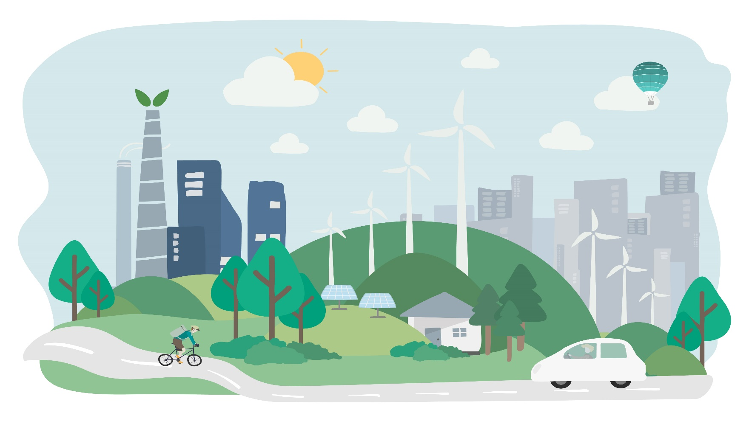
Em hãy kể tên các yếu tố tạo thành môi trường.
Không khí
Khu sản xuất
Ánh sáng
Khu dân cư
Thực vật
Con người
Đất

Slide 6
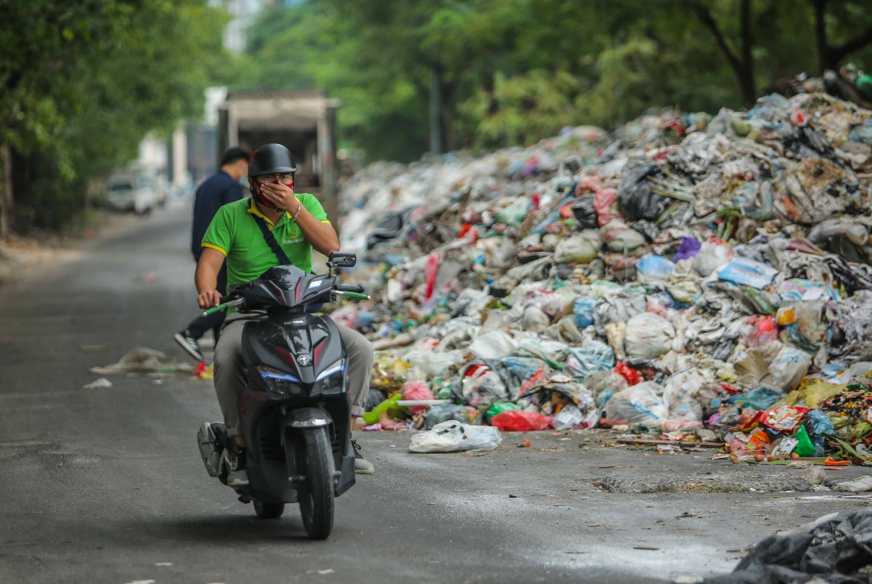
Tại sao chúng ta phải bảo vệ môi trường ?

Slide 7
02
Câu chuyện về
bảo vệ môi trường

Slide 8
Câu chuyện về bảo vệ môi trường
Bảo vệ cây cối,
loài vật
Chống lại ô nhiễm
môi trường

Slide 9
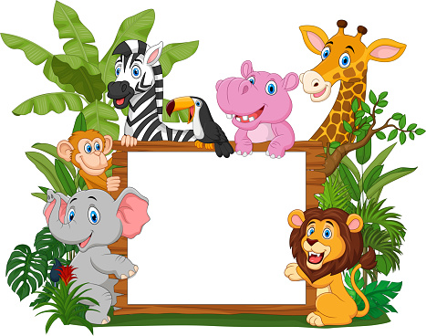
Nhìn tranh
đoán tên
câu chuyện

Slide 10
Chim sơn ca và bông cúc trắng

Slide 11
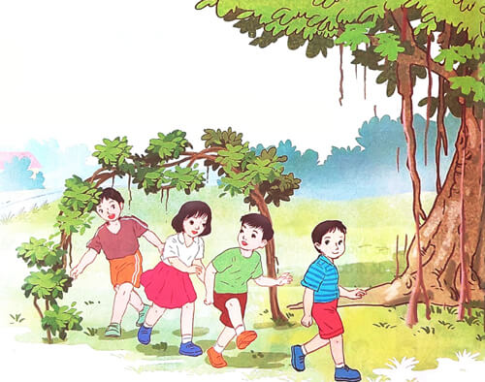
Chiếc rễ đa tròn

Slide 12
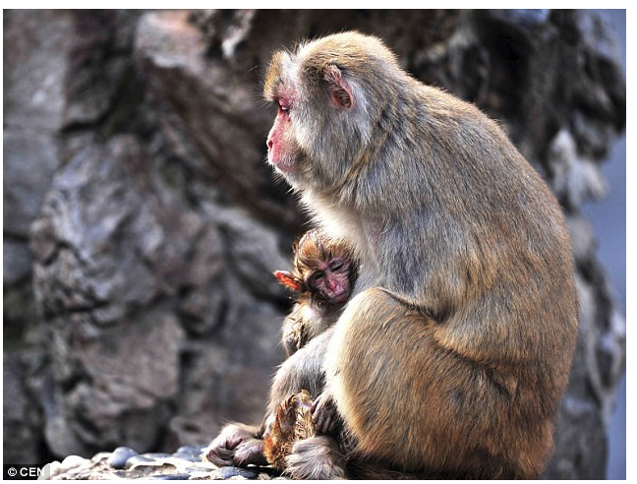
Người đi săn và con vượn

Slide 13
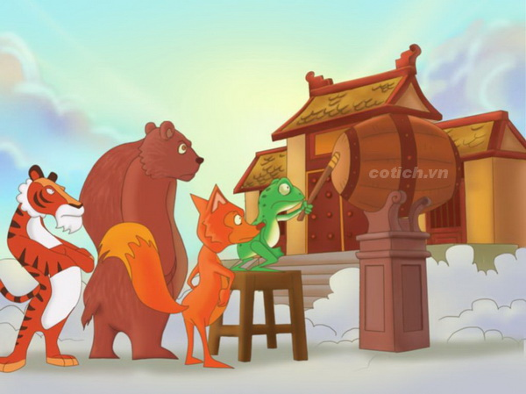
Cóc kiện Trời

Slide 14
03
Các bước kể chuyện

Slide 15
Các bước kể chuyện
1/ Giới thiệu câu chuyện.
2/ Diễn biễn câu chuyện.
3/ Ý nghĩa câu chuyện.

Slide 16
Tiêu chí đánh giá
Nội dung
về bảo vệ môi trường.
Cách kể
rõ ràng, mạch lạc.
Nêu đúng
ý nghĩa
câu chuyện.

Slide 17
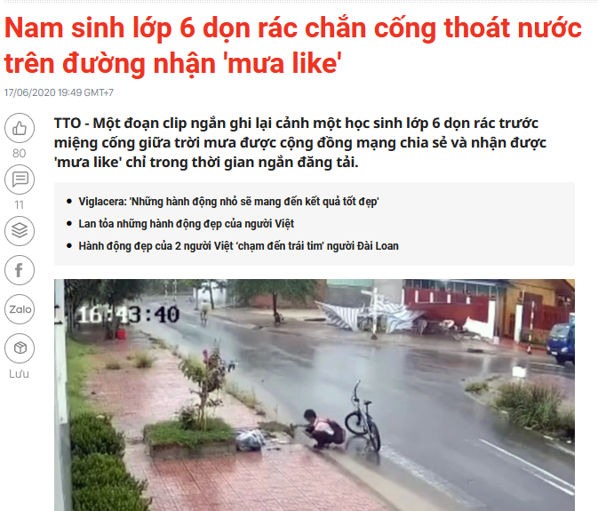
Câu chuyện đăng trên báo Tuổi Trẻ Online
Notes:
Khi đi qua một cống thoát nước, cậu bé thấy cống bị tắc, không thoát được nước bởi bị rác chặn phía trên. Dù trời đang mưa nhưng học sinh này không ngại ngần mà dừng xe lại, dùng tay lấy rác từ miệng cống. Sau khi được dọn sạch rác, miệng cống lập tức được thông thoát và đường đỡ ngập nước hơn hẳn. Tuy nhiên cậu bé không về nhà luôn mà tiếp tục đạp xe đến ống cống tiếp theo để thông rác.

Slide 18
Cậu học trò nhỏ đã có ý thức dọn sạch rác để cống thoát nước, không ngập đường.

Slide 19
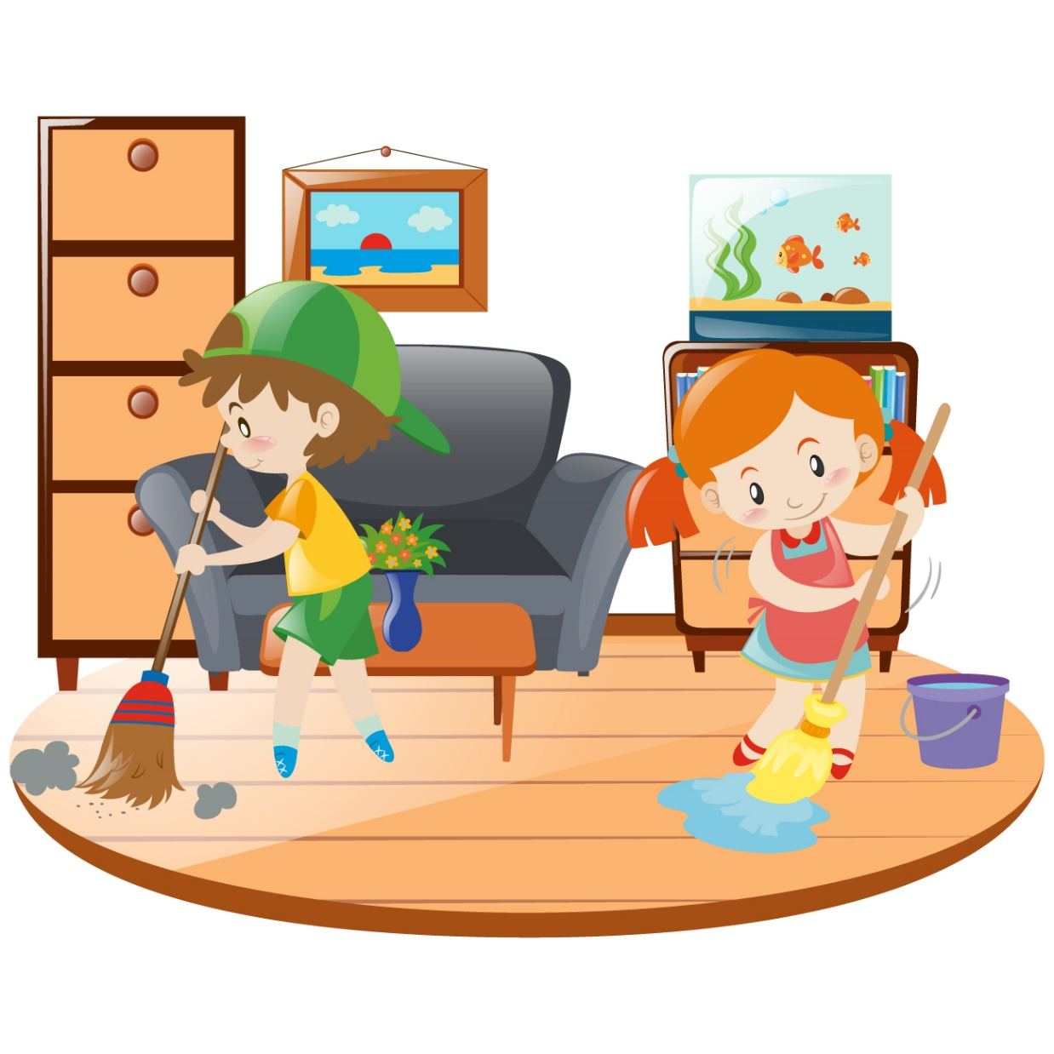
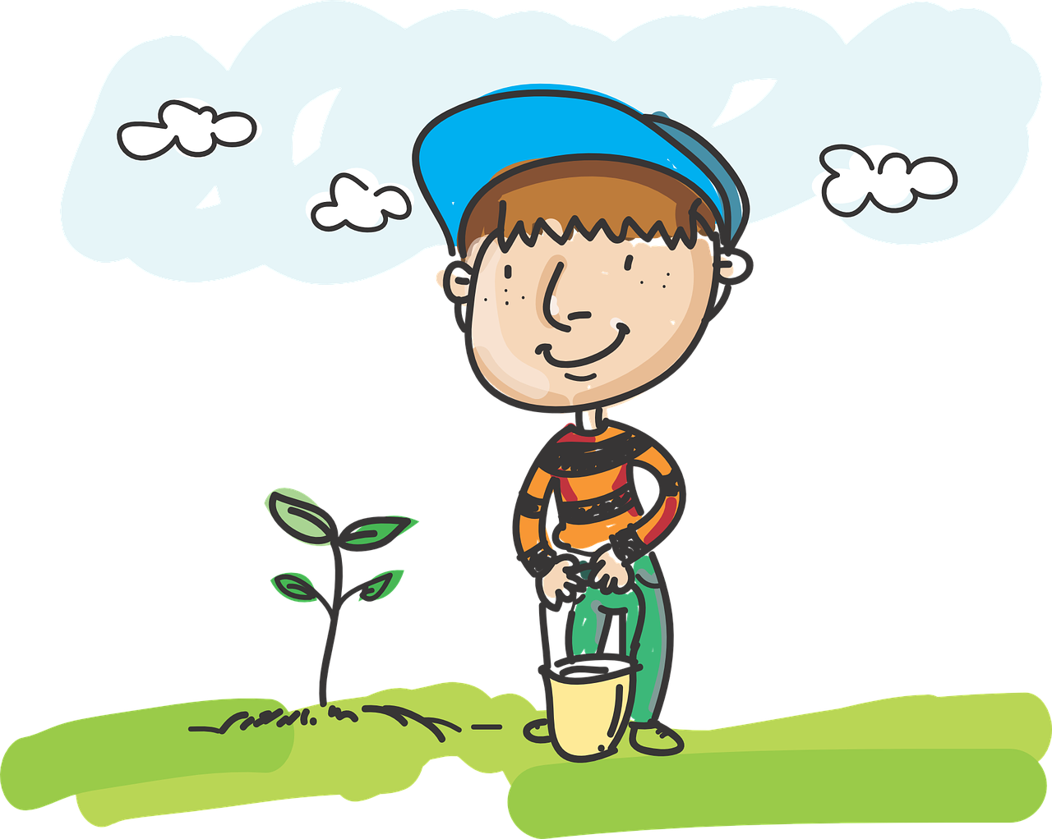
Em nên gì để bảo vệ môi trường?
Notes:
Chúng ta đừng xả rác ra đường, bỏ rác vào thùng nhé.

Slide 20
04
Thực hành kể chuyện

Slide 21
Em hãy kể lại câu chuyện cho bạn bè (hoặc người thân) nghe.

Slide 22
Em rút ra ý nghĩa
câu chuyện mình kể và
vận dụng vào cuộc sống.

